Slide 1
আজকের পাঠে সবাইকে স্বাগত জানাচ্ছি।

Slide 2
শিক্ষক পরিচিতি
মোছা শরিফা খাতুন
প্রধান শিক্ষক
কামারডাঙ্গা সরকারি প্রাথমিক বিদ্যালয়

Slide 3
পাঠ পরিচিতি
শ্রেণীঃপ্রথম
বিষয়ঃ বাংলা
সময়ঃ৪০মিঃ
পাঠ্যাংশঃশুনি ও বলি অ আ

Slide 4
শিখনফলঃ১.১.১ বাক্য ও শব্দে ব্যাবহৃত বাংলা বর্ণ মালার ধ্বনি মনোযোগ সহকারে শুনবে ও মনে রাখবে।

Slide 5
পাঠ শিরোনাম
বর্ণ শিখি_অ আ

Slide 6
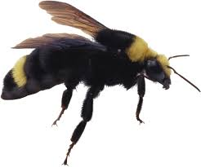
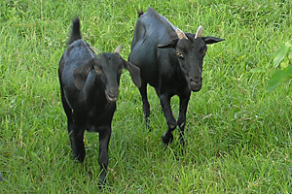
অলি ওড়ে অলি অ
অজ চরে অজ অ

Slide 7
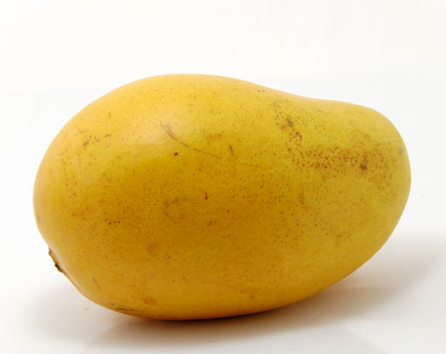
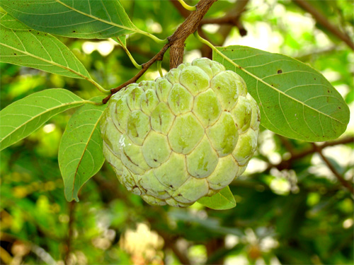
আম
আ
আম খাই
আতা চাই আতা আ

Slide 8
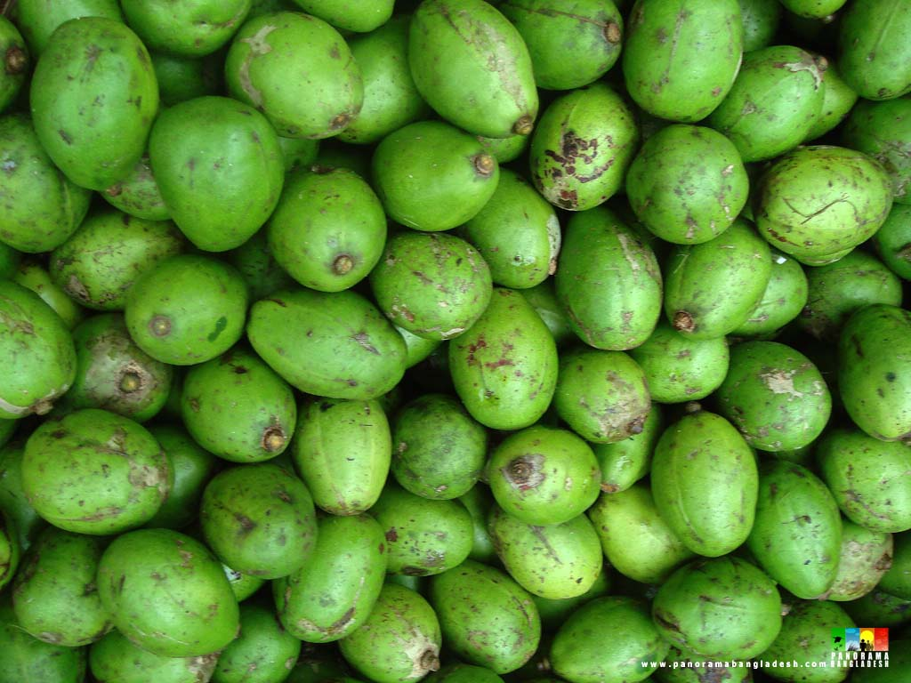
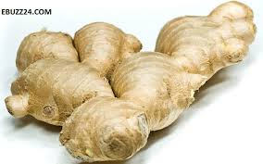
আ
আমড়া
আদা
আ

Slide 9
শিক্ষকের পাঠ

Slide 10
দলীয় কাজ
বেলী দলঃ অ দিয়ে কিছু শব্দ বানাও।
চামেলী দলঃ আ দিয়ে কিছু শব্দ বানাও।

Slide 11
নীচু স্বরে পাঠ
পাঠ্য বইয়ের ১১ পৃষ্ঠা বের কর এবং দেখ।

Slide 12
মূল্যায়ন
স্ববর্ণ দিয়ে শূন্যস্থান পূরণ করঃ
জ
শূন্যস্থানে কোন বর্ণ বসবে?
তা
শূন্যস্থানে কোন বর্ণ বসবে?

Slide 13
সঠিক উত্তর লিখ।
১.অ দিয়ে লেখা শব্দ দেখাও।
১.অনল ২.আতা
আ দিয়ে লেখা শব্দ দেখাও।
১.আম ২.অনল

Slide 14
ধন্যবাদ

